Slide 1
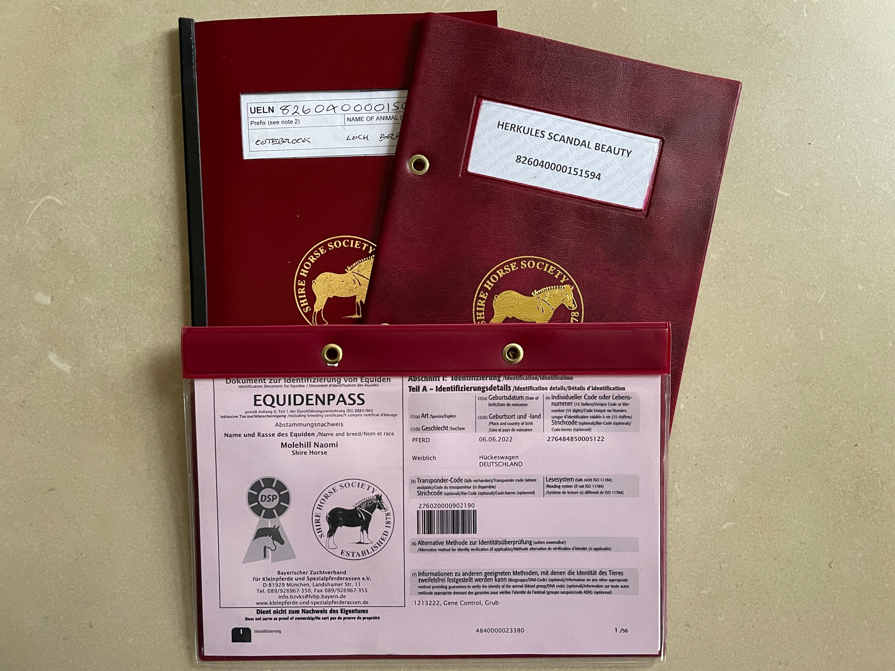
Gebührenordnung Papierangelegenheiten DSHV
Stand 07.06.2023

Slide 2
Besitzwechsel
 | Mitglied im DSHV | Mitglied im DSHV und SHS | Mitglied im DSHV und BZVKS | Mitglied im DSHV, BZVKS und SHS | Kein Mitglied
 | 77 | 77 | 77 | 69 | 140
Bezahlt wird der Besitzwechsel beim DSHV Der DSHV meldet den Besitzwechsel der SHS und dem BZVKS. Die SHS trägt diesen im Stutbuch ein und der BZVKS trägt in der Datenbasis und in die HIT Datenbank ein. Hierfür ist die Tierhalter/Balis Nummer zwingend notwendig. Der Equidenpass wird gestempelt und wieder an den Besitzer zurück geschickt

Slide 3
Präfixregistrierung
 | Mitglied im DSHV | Mitglied im DSHV und SHS | Mitglied im DSHV und BZVKS | Mitglied im DSHV, BZVKS und SHS | Kein Mitglied
 | 77 | 69 | 77 | 69 | 140
Bezahlt wird die Präfixregistrierung beim DSHV Der DSHV fragt bei der SHS nach, ob das Präfix noch frei ist. Dann wird dies bei der SHS registriert, im Stutbuch eingetragen und in der Datenbank des BZVKS hinterlegt. Ein Präfix kann nur einmal vergeben werden.

Slide 4
Fohlenregistrierung
 | Mitglied im DSHV | Mitglied im DSHV und SHS | Mitglied im DSHV und BZVKS | Mitglied im DSHV, BZVKS und SHS | Kein Mitglied
 | - | - | 140 | 130 | -
Bezahlt wird die Fohlenregistrierung beim BZVKS Der Shire Horse Züchter muss zwingend im DSHV und BZVKS Mitglied sein. Die Mutterstute muss der Züchter beim BZVKS als „aktiv“ melden. Die Jahresgebühr beträgt 20 Euro und sind bei der Eintragungsgebühr mitgerechnet. Extra hinzu kommt bei der Fohleneintragung die Gebühren der DNA Analyse durch GenControl. Das sind ca 25 Euro und muss direkt an das Labor gezahlt werden.

Slide 5
Deckschein
 | Mitglied im DSHV | Mitglied im DSHV und SHS | Mitglied im DSHV und BZVKS | Mitglied im DSHV, BZVKS und SHS | Kein Mitglied
 | - | - | 100 | 100 | -
Bezahlt wird die Aktivsetzung beim BZVKS Wenn der Hengsthalter Deckscheine für seinen Hengst nutzen möchte muss zwingend im DSHV und BZVKS Mitglied sein. Der Hengsthalter muss seinen Hengst beim BZVKS als „aktiv“ melden. Die Aktivsetzung beträgt 100 Euro und ist jährlich zu zahlen. Wenn der Hengst in einer Saison nicht im Deckeinsatz ist, dann bitte rechtzeitig zum Jahresende (30.09.) inaktiv melden, sonst fallen die Gebühren an.

Slide 6
Körung
 | Mitglied im DSHV | Mitglied im DSHV und SHS | Mitglied im DSHV und BZVKS | Mitglied im DSHV, BZVKS und SHS | Kein Mitglied
 | - | - | Ca 300 | Ca 300 | -
Der Austragungsort und der Termin für die Körung wird jeweils zum Jahrebeginn bekannt gegeben. Ebenso die Meldegebühr für die Hengste. Es wird pro Jahr eine Körung geben. Hierzu sind zur 1. Inspektion ein-oder zweijährige Hengste zu melden. Für die 2. Inspektion müssen fünfjährige (und älter) Hengste gemeldet werden. Die Körung wird durch zwei Körrichter der SHS, einem Tierarzt, der Zuchtleitung des BZVKS und einem Vertreter des DSHV durchgeführt werden.

